Slide 1
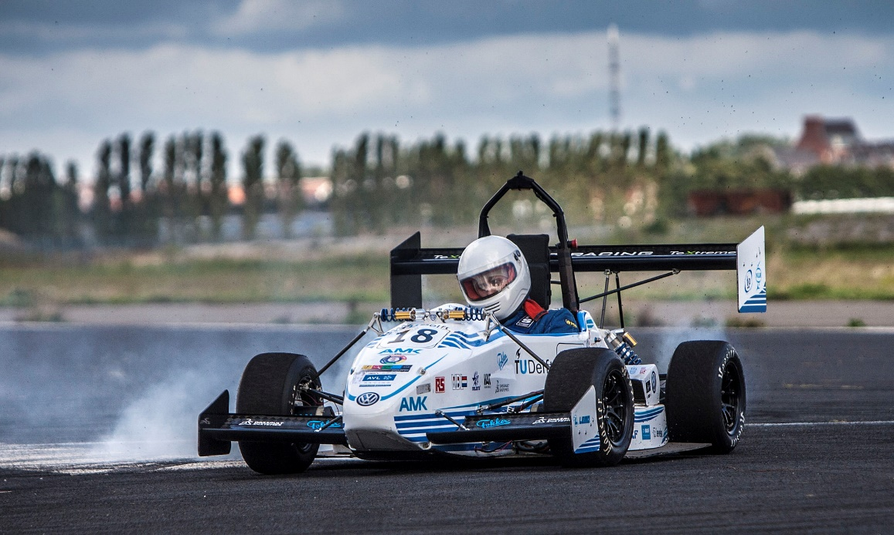
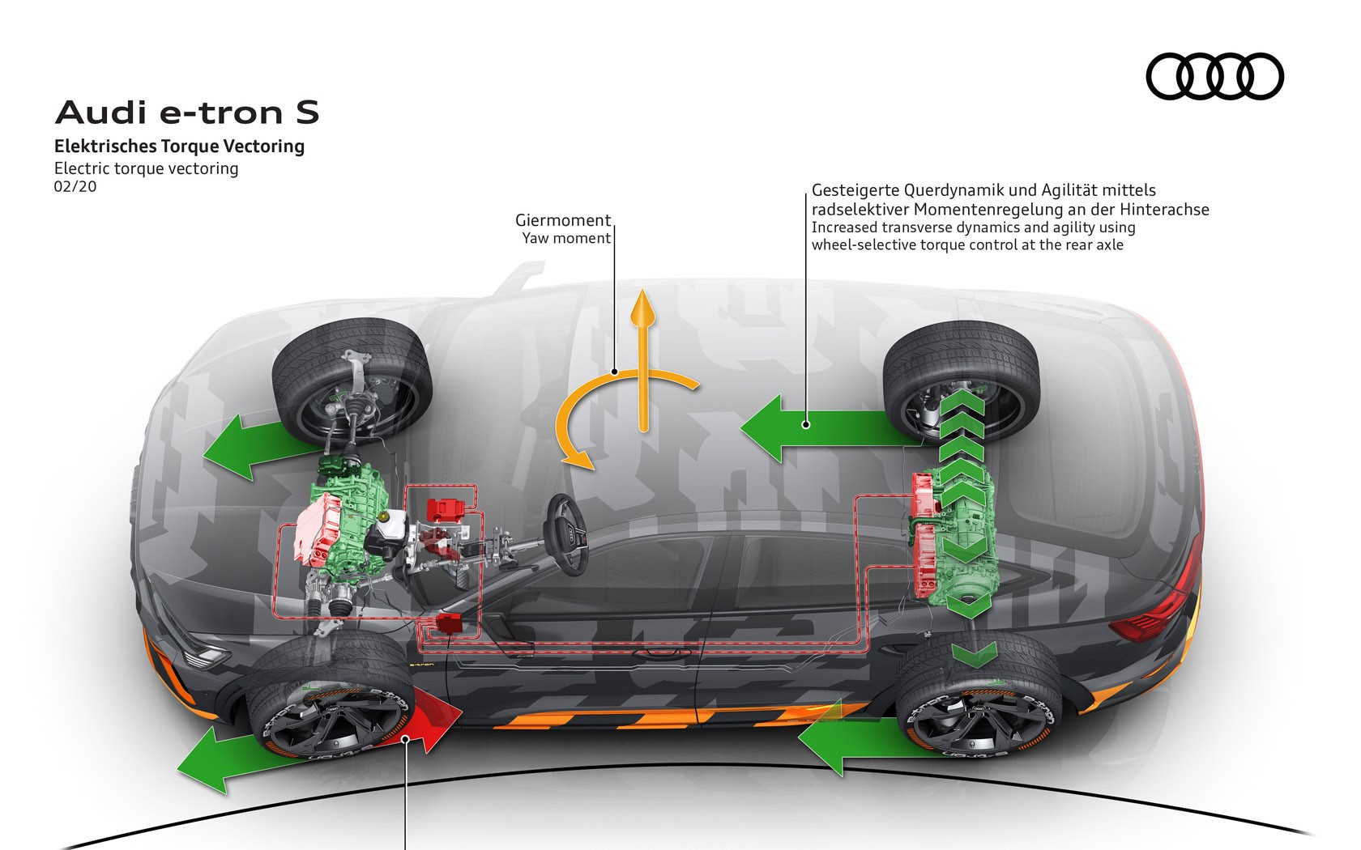
Main Target
레이싱 차량은 높은 속도로 코너를 도는 능력이 중요
Torque Vectoring은 좌우의 출력을 분배하여 추가적인 Yaw Moment를 생성하여 선회능력, 핸들링 향상
Torque Vectoring을 위해서는 필요한 Yaw Moment 계산이 필요
Sliding Mode Control과 LSTM을 이용하여 Yaw Moment를 계산을 목표

Slide 2
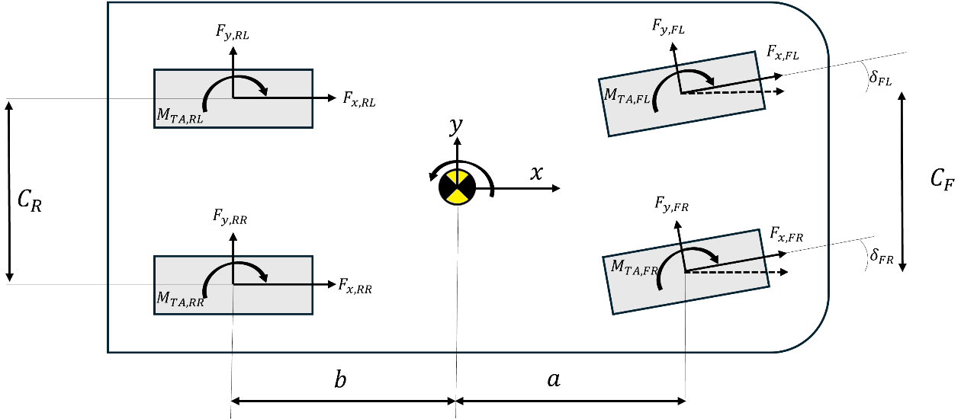
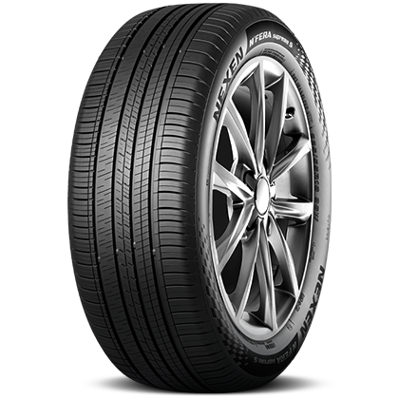
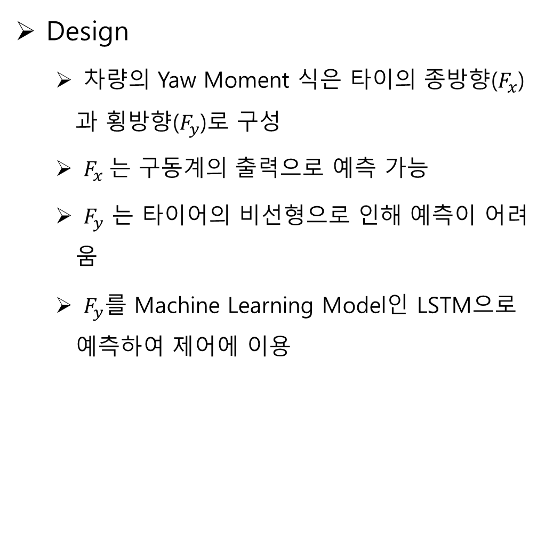


Design
차량의 Yaw Moment 식은 타이의 종방향($F_{x}$)과 횡방향($F_{y}$)로 구성
$F_{x} 는$ 구동계의 출력으로 예측 가능
$F_{y}$ 는 타이어의 비선형으로 인해 예측이 어려움
$F_{y}를$ Machine Learning Model인 LSTM으로 예측하여 제어에 이용
$$F_{y}$$
$$F_{x}$$

Slide 3
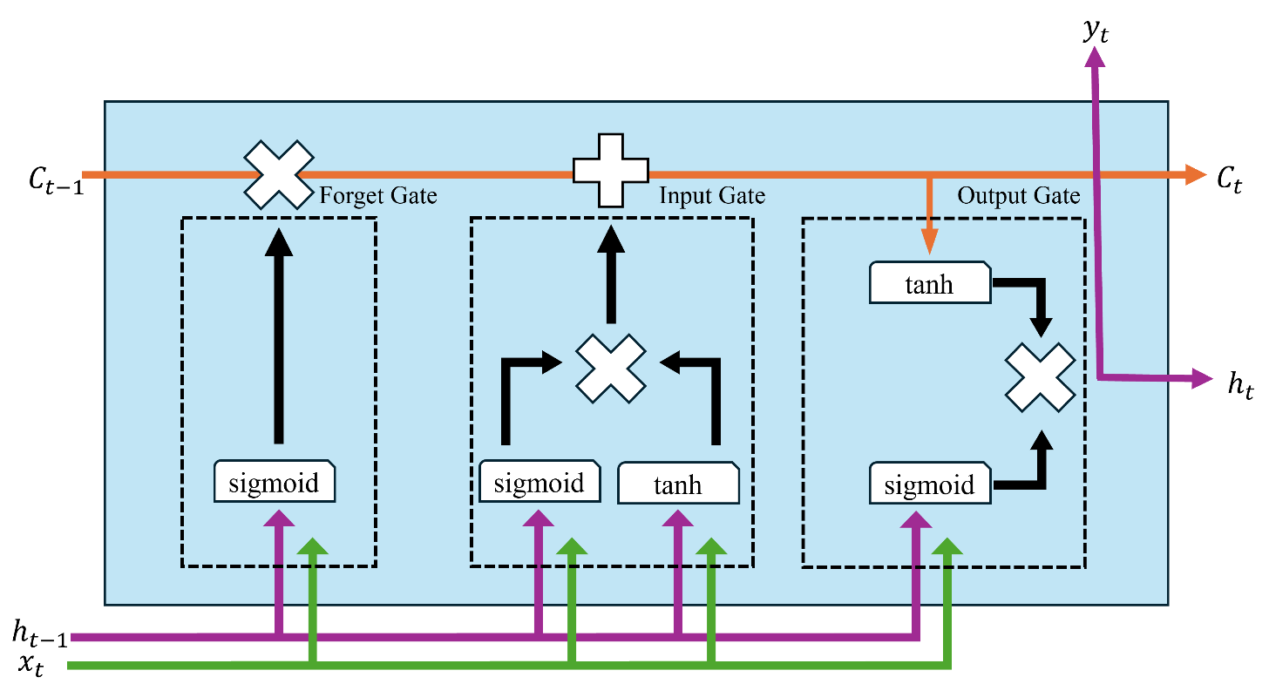



$$x_{2}$$
Sliding Mode Control & LSTM
SMC는 외란에 대해 강건한 기법이지만 단점으로 Chattering이라는 입력의 떨림이 발생
정확한 모델을 제작할수록 외란을 제거해주는 항목을 작게할 수 있음
앞서 설명한 LSTM 예측 결과를 이용하여 외란 제거 항목을 작게하고 제어기를 설계
$$x_{1}$$
$$S\left(x\right)=0$$
Sliding Mode Control
LSTM Model

Slide 4
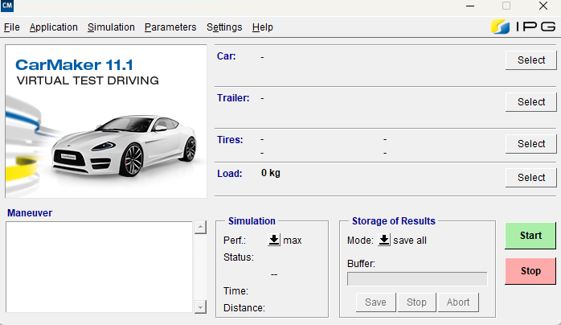
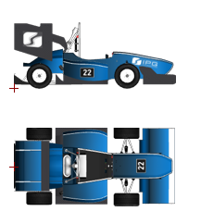

데이터 수집 및 시뮬레이션 진행
실제 $F_{y}$ 데이터 수집이 어려움, 이에 가상환경 시뮬레이션 CarMaker를 사용
CarMaker에서 제공하는 Formula Student 차량 사용하여 시뮬레이션 진행

Slide 5
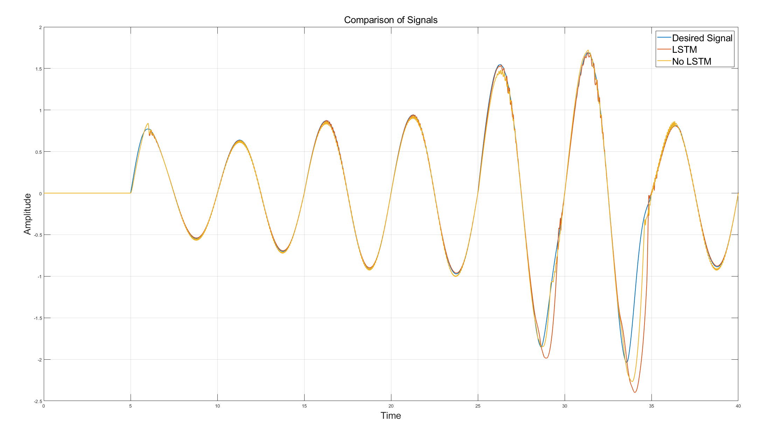
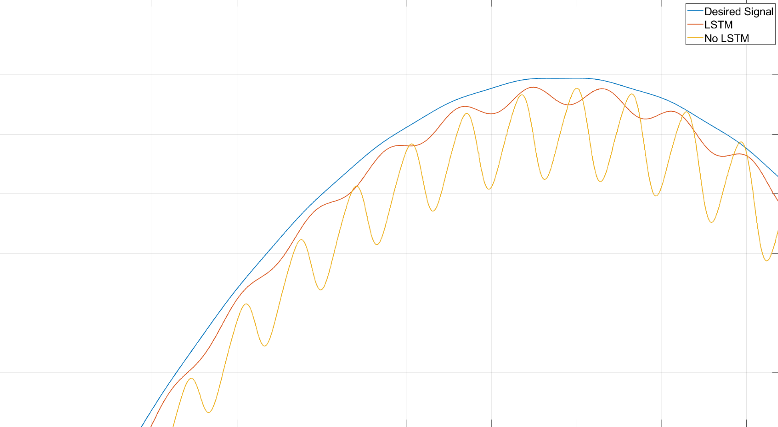
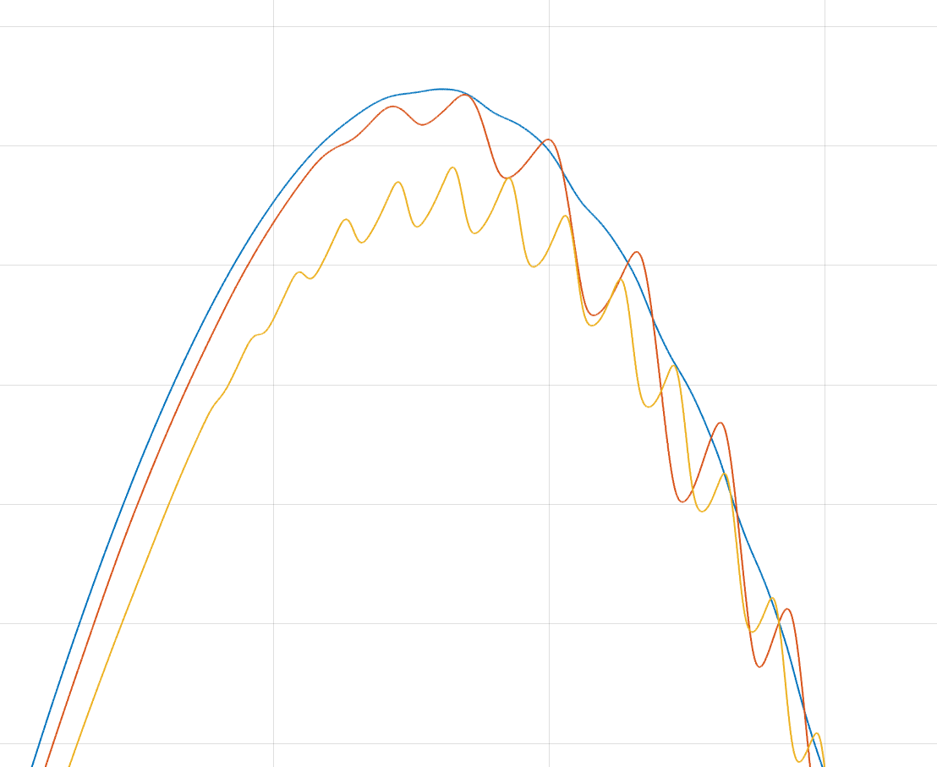
결과 및 차후 계획
채터링이 줄고 더 잘 수렴하는 것을 확인
하지만 몇몇 LSTM 예측이 실패할 때 제어가 흔들리는 것을 확인 보완 필요

